Slide 1
研究データ管理計画（DMP）
本コンテンツは「AI等の活用を推進する研究データエコシステム構築事業」における大阪大学の成果である研究データ管理教材「オープンサイエンス時代における研究データマネジメントの基礎について学ぶ」を基に、大阪大学・九州大学・オープンアクセスリポジトリ推進協会が連携して改修したものです。
Notes:
Topic:研究データ管理計画（DMP）
Delay
```text
ここでは、研究(データ)[kana:"デ'ータ"] (管理計画)[kana:"カンリケ'イカク"] 、D.M.Pについて、お話しします。
D.M.Pは、研究データライフサイクルを開始する、最初の段階で策定が必要です。
```
```description
ここでは、研究データ管理計画（DMP）について、お話しします。
DMPは、研究データライフサイクルを開始する、最初の段階で策定が必要です。
```

Slide 2
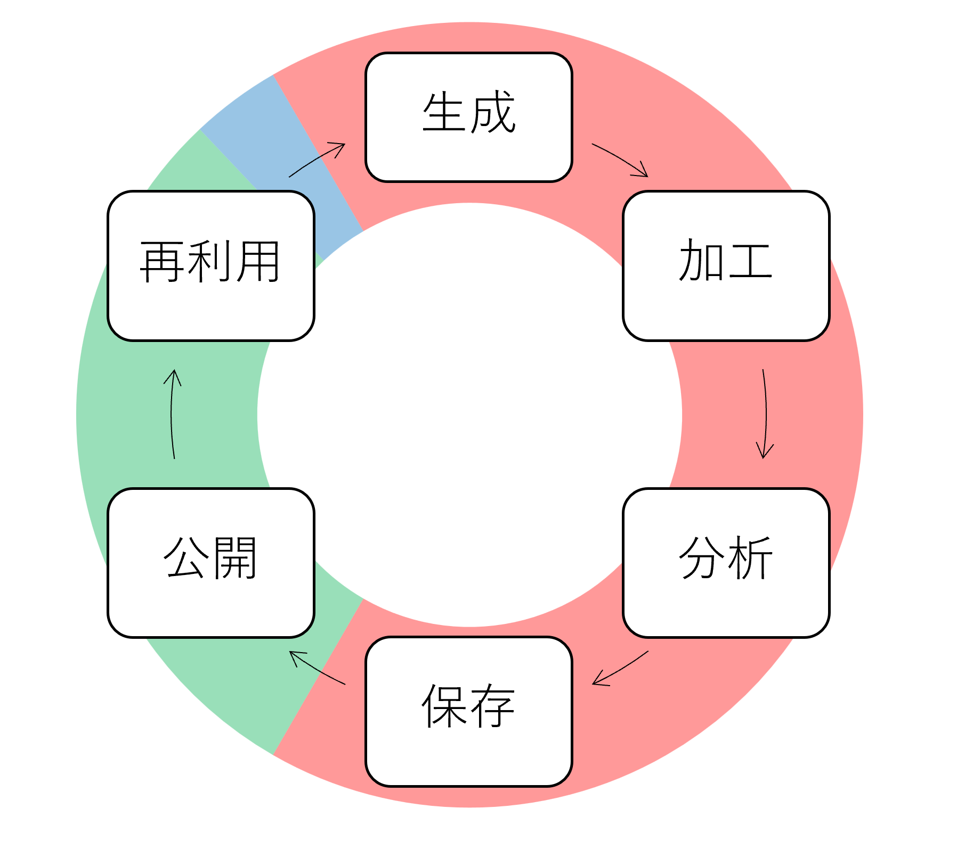
データ管理計画（データマネジメントプラン）とは
データ管理計画（データマネジメントプラン）
「研究プロジェクト等における研究データの取り扱いを定めるものであり、具体的にはデータの種類、フォーマット、アクセス及び共有のための方針、研究成果の保管に関する計画などについて記載されるもの。」
文部科学省科学技術・学術審議会学術分科会学術情報委員会（2016, 2, 26）「学術情報のオープン化の推進について（審議まとめ）」, p.17. https://www.mext.go.jp/component/b_menu/shingi/toushin/__icsFiles/afieldfile/2016/04/08/1368804_1_1_1.pdf
研究データのライフサイクル
研究データの取り扱い
計画の策定
研究中の日々の情報の
取り扱い
研究後の長期的なデータ
の取り扱い
Notes:
Topic:データ管理計画（データマネジメントプラン）とは
```text
(文部科学省)[kana:"モンブカガ'クショー"]が2016年に発表した、「学術情報のオープン化の推進について」 、では、データ管理計画とは、「研究プロジェクト等における、研究データの取り扱いを定めるものであり、具体的には、データの種類、(format)[ruby:"ふぉーまっと"]、アクセス(及び)[kana:"オ'ヨビ"]共有のための方針、研究成果の保管に関する計画などについて記載されるもの」、と定義されています。
[break:"0.5s"]
つまり、データ管理計画は、研究の実施段階から、終了後に至るまでの期間において、研究データがどのように生成、管理、共有、保存されるのかを文書化したものといえます。
[break:"0.5s"]
この計画に従い、研究中はデータの適切な保管・管理が行われ、研究後はデータの共有や公開が進められます。
```
```description
文部科学省が2016年に発表した、「学術情報のオープン化の推進について」、では、データ管理計画とは「研究プロジェクト等における研究データの取り扱いを定めるものであり、具体的にはデータの種類、フォーマット、アクセス及び共有のための方針、研究成果の保管に関する計画などについて記載されるもの」と定義されています。
つまり、データ管理計画は、研究の実施段階から終了後に至るまでの期間において、研究データがどのように生成、管理、共有、保存されるのかを文書化したものといえます。この計画に従い、研究中はデータの適切な保管・管理が行われ、研究後はデータの共有や公開が進められます。
文部科学省科学技術・学術審議会学術分科会学術情報委員会（2016, 2, 26）「学術情報のオープン化の推進について（審議まとめ）」, p.17. https://www.mext.go.jp/component/b_menu/shingi/toushin/__icsFiles/afieldfile/2016/04/08/1368804_1_1_1.pdf
```

Slide 3
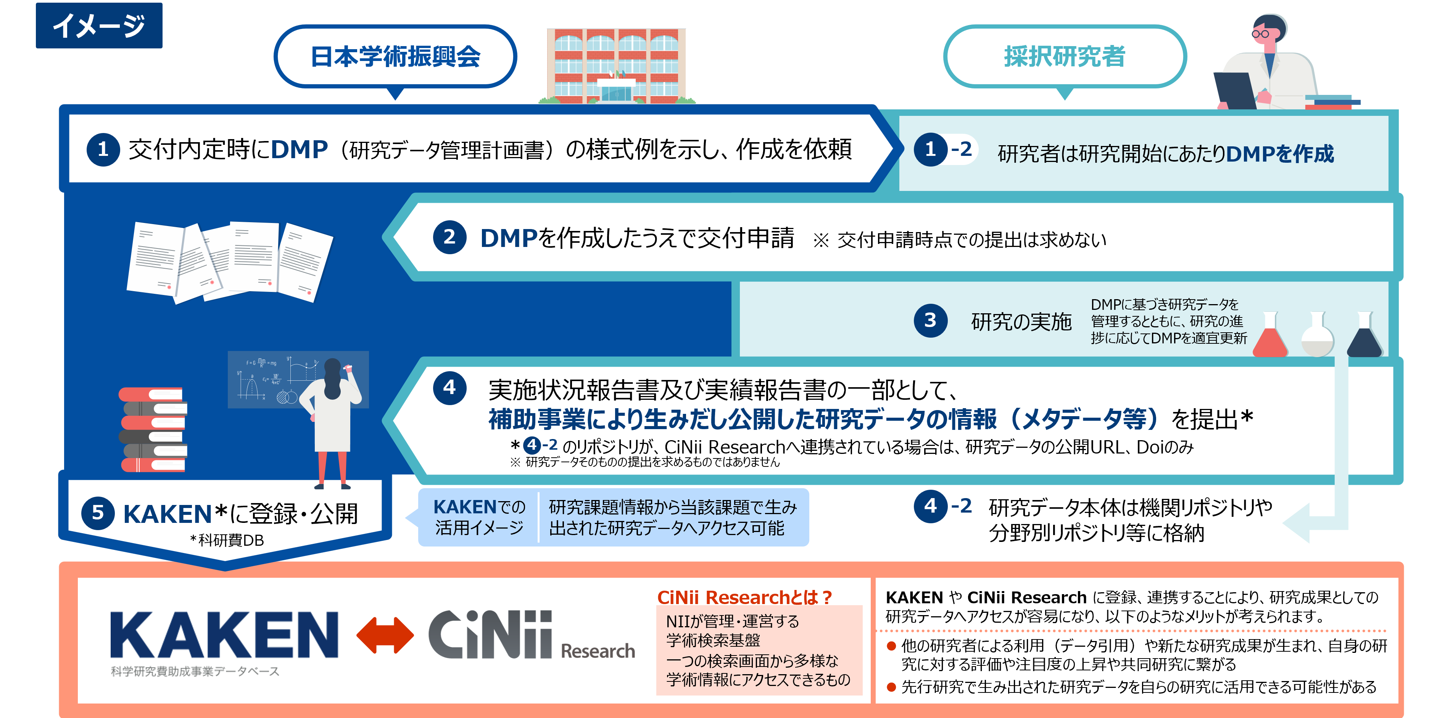
2024年度より科研費全研究種目で
DMP作成が必須です
日本学術振興会「科研費における研究データの管理・利活用について 3．科研費での対応の流れ」
https://www.jsps.go.jp/j-grantsinaid/01_seido/10_datamanagement/
日本学術振興会（2023, 10）「独立行政法人日本学術振興会の事業における研究データの取扱いに関する基本方針」 , p.3.
https://www.jsps.go.jp/file/storage/open_science/basic_policy.pdf
Notes:
Topic:研究データ管理計画（DMP）
```text
研究者二身近な、科研費の研究(データ)[kana:"デ'ータ"] (管理計画)[kana:"カンリケ'イカク"] 、D.M.Pについてです。
[break:"1.0s"]
これまで、科研費の学術変革領域研究においては、領域代表者は、交付申請時に、当該研究領域における研究成果や、研究データの保存・管理等に関するD.M.Pの提出が必要でした。
そして、令和６年度（2024年度）以降の科研費では、その他の研究種目についても、D.M.Pの作成が必要になりました。
[break:"1.0s"]
科研費に採択された研究者は、研究開始前にD.M.Pを策定したうえで、科研費の交付申請を行います。
日本学術振興会のWebページに掲載されている、D.M.Pの様式例を参考にするとよいでしょう。
[break:"0.5s"]
研究実施中は、D.M.Pに基づき、適切に研究データを管理します。
そして、研究の進捗に応じてD.M.Pを適宜更新する必要があります。
[break:"0.5s"]
各年度の研究終了後も、D.M.Pに基づき、引きつヅき研究データを適切に管理してください。
また、公開する研究データは、機関リポジトリや分野別リポジトリ等に格納する必要があります。
[break:"0.5s"]
なお、D.M.Pそのものの提出は不要です。
ただし、実施状況報告書(及び)[kana:"オ'ヨビ"]実績報告書の一部として、公開した研究データのメタデータ等の提出が求められる予定です。
これらのメタデータ等の情報は、科研に登録・公開され、(CINII)[ruby:"さいにー"] Researchに連携される予定です。
```
```description
ここでは、研究者に身近な科研費のDMPについてお話します。
これまで：学術変革領域研究においては、採択された研究領域の領域代表者に対し、交付申請時に当該研究領域における研究成果や研究データの保存・管理等に関するデータマネジメントプラン（ＤＭＰ）の提出を求められていました
令和６（2024）年度の科研費以降：その他の研究種目におけるＤＭＰの作成が必要
研究開始前：DMPの様式例を参考に、研究開始にあたり研究データの管理計画を策定（提出は不要）
研究実施中：DMPに基づき適切に研究データを管理し、研究の進捗に応じてDMPは適宜更新
各年度の研究終了後：適切に研究データを管理し、公開する研究データは、DMＰに基づき、機関リポジトリや分野別リポジトリ等に格納
※実施状況報告書及び実績報告書の一部として、公開した研究データのメタデータ等の提出が求めら、KAKENに登録・公開、CiNii Researchに連携される予定
日本学術振興会（2023, 7）「科研費の最近の動向及び令和6（2024）年度公募について」, p.20. https://www.jsps.go.jp/file/storage/kaken_g_737/siryou2.pdf
```

Slide 4
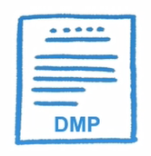
DMP策定の意義
研究実施前に作成する研究データ管理計画（DMP）に沿って、研究データ管理を行う
・公正性・再現性
・データの信頼性
・セキュリティ向上
研究の質、
効率性向上
適切なデータ管理
入念な準備
より良い研究を行うために不可欠なものとして
データ管理計画策定に取り組む必要がある
文部科学省科学技術・学術審議会学術分科会学術情報委員会（2016, 2, 26）「学術情報のオープン化の推進について（審議まとめ）」https://www.mext.go.jp/component/b_menu/shingi/toushin/__icsFiles/afieldfile/2016/04/08/1368804_1_1_1.pdf
吉田幸苗 et al.（2021, 2, 10）「研究データ管理サービスの設計と実践_第3章_第2版」『教材「研究データ管理サービスの設計と実践」』, p.16. https://jpcoar.repo.nii.ac.jp/records/607
Notes:
Topic:DMP策定の意義
```text
DMPを策定することにはさまざまな意義があります。
[break:"1.0s"]
研究の初期段階から、データ管理に関する事柄を検討することで、入念な準備を行うことができます。
[break:"1.0s"]
その計画と準備にもとづいて、研究活動の全体を通して、適切なデータ管理を行っていくことができます。
[break:"0.5s"]
適切なデータ管理は、研究の公正性や再現性を保証します。
また、自分の作成した研究データの信頼性も保証します。
そして、データのセキュリティーコウジョウにもつながります。
[break:"0.5s"]
適切かつ計画的なデータ管理を行うことで、データ収集の重複などを回避でき、結果的に、研究の質と効率性を高めることにつながります。
[break:"0.5s"]
要求されているか(否か)[kana:"イ'ナカ"]に関わらず、データ管理計画はより良い研究を行うために策定することが望ましいといえます。
```
```description
データ管理計画を策定することにはさまざまな意義があります。
研究の初期段階から、データ管理に関する事柄を検討することで、入念な準備を行うことができます。
その計画と準備にもとづいて、研究活動の全体を通して、適切なデータ管理を行うことができます。適切なデータ管理は、研究の公正性や再現性を保証し、また、自分の作成した研究データの信頼性も保証します。そして、データのセキュリティー向上にもつながります。
適切かつ計画的なデータ管理を行うことで、データ収集の重複などを回避でき、結果的に、研究の質と効率性を高めることにつながります。
要求されているか否かに関わらず、データ管理計画はより良い研究を行うために策定することが望ましいといえます。
文部科学省科学技術・学術審議会学術分科会学術情報委員会（2016, 2, 26）「学術情報のオープン化の推進について（審議まとめ）」https://www.mext.go.jp/component/b_menu/shingi/toushin/__icsFiles/afieldfile/2016/04/08/1368804_1_1_1.pdf
吉田幸苗 et al.（2021, 2, 10）「研究データ管理サービスの設計と実践_第3章_第2版」『教材「研究データ管理サービスの設計と実践」』, p.16. https://jpcoar.repo.nii.ac.jp/records/607
```

Slide 5
データ管理計画のライフサイクル
計画は研究進捗に応じて、随時見直すライフサイクルが必要
研究の
初期段階
研究の
途中段階
研究の
終了後
計画の作成
計画の実行
必要に応じて計画修正
計画達成状況の検証
吉田幸苗et al.（2021, 2, 10）「研究データ管理サービスの設計と実践_第3章_第2版」『教材「研究データ管理サービスの設計と実践」』, p.31. https://jpcoar.repo.nii.ac.jp/records/607
Notes:
Topic:データ管理計画のライフサイクル
```text
データ管理計画は、研究の初期段階で作成すれば終わり、という訳ではありません。
[break:"0.5s"]
研究活動の (最中)[kana:"サ'ナカ"]にも、必要に応じて計画の修正を行うことが必要です。
絶えず計画の更新を行うことで、その計画はより実践的で、有効性のあるものになります。
[break:"0.5s"]
また、研究終了後は、計画の達成状況について、検証を行うことが大切です。
研究データ管理の支援者には、研究のプロセスに沿って、研究者が計画の更新を、スムーズに行えるよう、支援をしていくことが求められます。
```
```description
データ管理計画は、研究の初期段階で作成すれば終わり、という訳ではありません。
研究をしている最中（さなか）にも、必要に応じて計画の修正を行うことが必要です。絶えず計画の更新を行うことで、その計画はより実践的で有効性のあるものになります。
また、研究終了後は、計画の達成状況について検証を行うことが大切です。
研究データ管理の支援者には、研究のプロセスに沿って、研究者が計画の更新をスムーズに行えるよう支援をしていくことが求められます。
吉田幸苗et al.（2021, 2, 10）「研究データ管理サービスの設計と実践_第3章_第2版」『教材「研究データ管理サービスの設計と実践」』, p.31. https://jpcoar.repo.nii.ac.jp/records/607
```

Slide 6
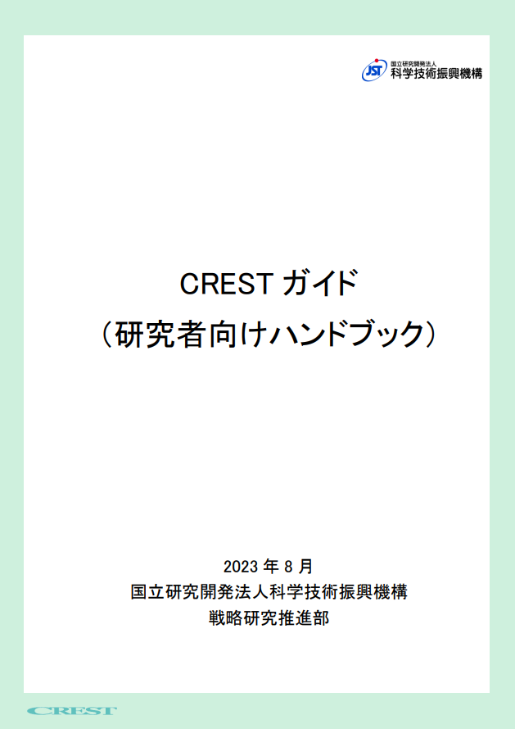
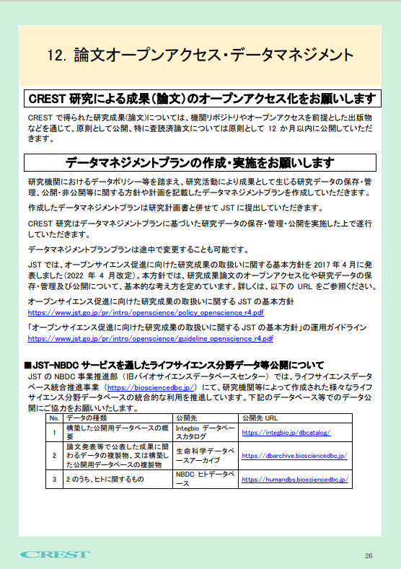
申請書類（DMP）の作成
申請先の機関が定めるデータポリシー、申請要項、各種様式等を確認
JST 「CREST ガイド（研究者向けハンドブック）」
科学技術振興機構（2022, 4, 1）「オープンサイエンス促進に向けた研究成果の取扱いに関する JST の基本方針」https://www.jst.go.jp/pr/intro/openscience/policy_openscience_r4.pdf
––––––（2023, 8, 1）「オープンサイエンス促進に向けた研究成果の取扱いに関する JST の基本方針ガイドライン」https://www.jst.go.jp/pr/intro/openscience/guideline_openscience_r4.pdf
Notes:
Topic:申請書類（DMP）の作成
```text
ここからは、DMP(作成)[kana:"サク' セー"]のおおまかな流れを見ていきます。
[break:"1.0s"]
DMPの形式や、求められる内容は、一律ではなく、さまざまです。
それぞれの要求を、正確に確認する必要があります。
[break:"0.5s"]
研究助成機関から提出を求められて、DMPを作成する場合は、申請先が定めるデータポリシー、申請要項、 各種の様式等を、漏れなく、よく確認する必要があります。
[break:"0.5s"]
スライドでは例として、「CRESTガイド（研究者向けハンドブック）」を挙げています。
```
```description
ここからは、DMP作成のおおまかな流れを見ていきます。
DMPの形式や求められる内容は一律ではなくさまざまです。それぞれの要求を正確に確認する必要があります。
研究助成機関から提出を求められてDMPを策定する場合は、申請先が定めるデータポリシー、申請要項、各種様式等を漏れなくよく確認する必要があります。
スライドでは例として、「CRESTガイド（研究者向けハンドブック）」を挙げています。
科学技術振興機構（2022, 4, 1）「オープンサイエンス促進に向けた研究成果の取扱いに関する JST の基本方針」https://www.jst.go.jp/pr/intro/openscience/policy_openscience_r4.pdf
––––––（2023, 8, 1）「オープンサイエンス促進に向けた研究成果の取扱いに関する JST の基本方針ガイドライン」https://www.jst.go.jp/pr/intro/openscience/guideline_openscience_r4.pdf
```

Slide 7
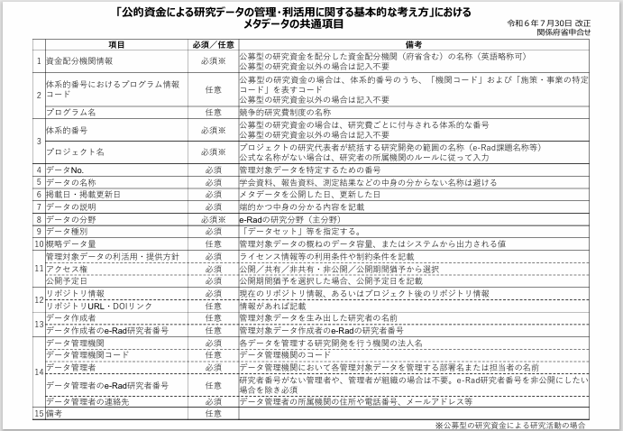
DMPに求められる情報（一般的な項目）
統合イノベーション戦略推進会議（2024/07/30 改正）「「公的資金による研究データの管理・利活用に関する基本的な考え方」におけるメタデータの共通項目」. https://www8.cao.go.jp/cstp/common_metadata_elements.pdf
Notes:
Topic:DMPに求められる情報
```text
DMPに求められる情報についてです。
[break:"1.0s"]
DMPで求められる情報には、多くの研究助成機関で共通する項目と、研究助成機関により異なる項目があります。
[break:"1.0s"]
多くの研究助成機関で共通する項目は、「一般的な項目」、として、内閣府の、「国際的ドーコーを踏まえた、オープンサイエンスの推進に関する検討会」に拠る、ワーキンググループ報告書の中で示されています。
[break:"1s"]
```
```description
DMPで求められる情報には、多くの研究助成機関で共通する項目と、DMPを要求する研究助成機関により異なる項目とがあります。
科研費、AMED、NEDO、その他の様式について、CLEの「資料・関連リンク」にリンク先を記載したPDFでご確認ください。
内閣府研究データ基盤整備と国際展開ワーキング・グループ（2019, 10）「研究データ基盤整備と国際展開ワーキング・グループ報告書––研究データ基盤整備と国際展開に関する戦略––」, pp.20-21. https://www8.cao.go.jp/cstp/tyousakai/kokusaiopen/houkokusho.pdf
```

Slide 8
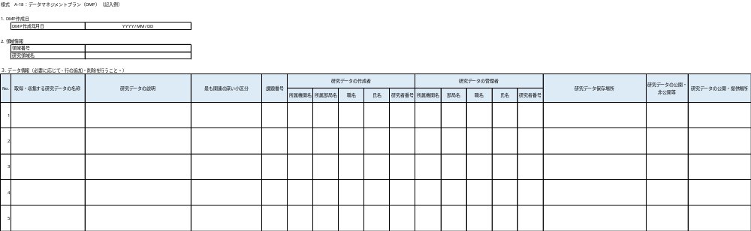
DMPに求められる情報（科研費）
DMPに求められる情報（科研費）
DMPの項目（科研費）
注意）既に提出を求められている学術変革領域研究のフォーマット
日本学術振興会（n.d.）「令和４(2022)年度交付申請時に使用する様式(補助金)(A様式). A-18.」https://www.jsps.go.jp/j-grantsinaid/17_koufu/index.html
Notes:
Topic:DMPに求められる情報
```text
続いて、具体的な例として、科研費の学術変革領域で用いられている、提出用フォーマットを示します。
[break:"1s"]
```
```description
日本学術振興会（n.d.）「令和４(2022)年度交付申請時に使用する様式(補助金)(A様式). A-18.」 https://www.jsps.go.jp/j-grantsinaid/17_koufu/index.html
```

Slide 9
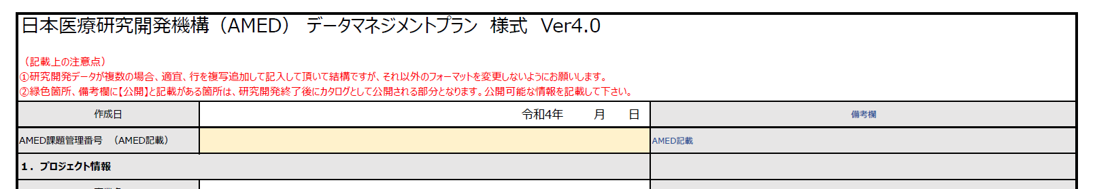
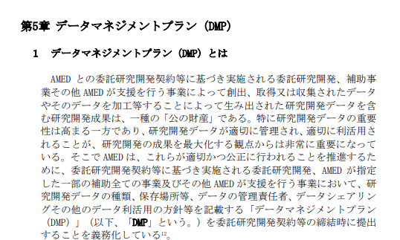
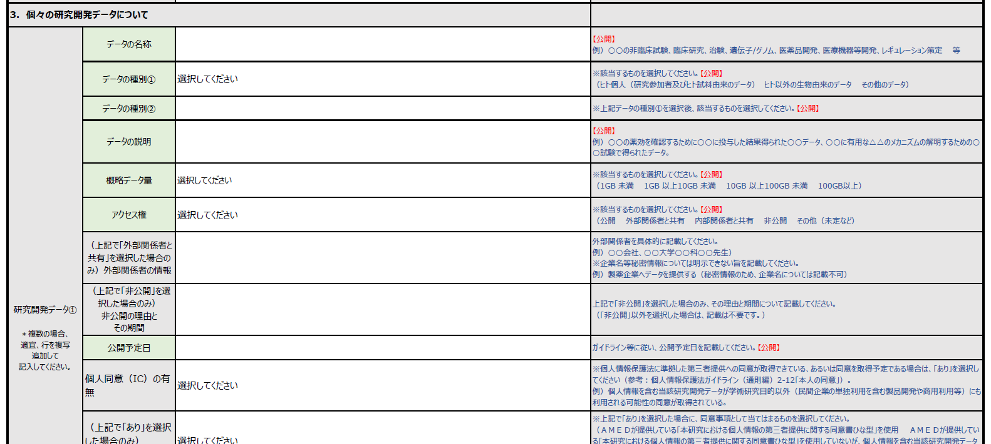
DMPに求められる情報（その他の例）
DMPに求められる情報（その他の例）
日本医療研究開発機構（AMED）
日本医療研究開発機構（2023, 10, 16）「AMEDにおける研究開発データの取扱いに関する基本方針、AMED研究データ利活用に係るガイドライン、データマネジメントプラン」https://www.amed.go.jp/koubo/datamanagement.html
––––––––（2021, 3, 11）「AMED研究データ利用に係るガイドライン2.0版」https://www.amed.go.jp/content/000089256.pdf
Notes:
Topic:DMPに求められる情報
```text
その他の例として、 エーメドの基本方針やDMPの様式を示します。
[break:"1s"]
```
```description
日本医療研究開発機構（2023, 10, 16）「AMEDにおける研究開発データの取扱いに関する基本方針、AMED研究データ利活用に係るガイドライン、データマネジメントプラン」https://www.amed.go.jp/koubo/datamanagement.html
––––––––（2021, 3, 11）「AMED研究データ利用に係るガイドライン2.0版」https://www.amed.go.jp/content/000089256.pdf
```

Slide 10
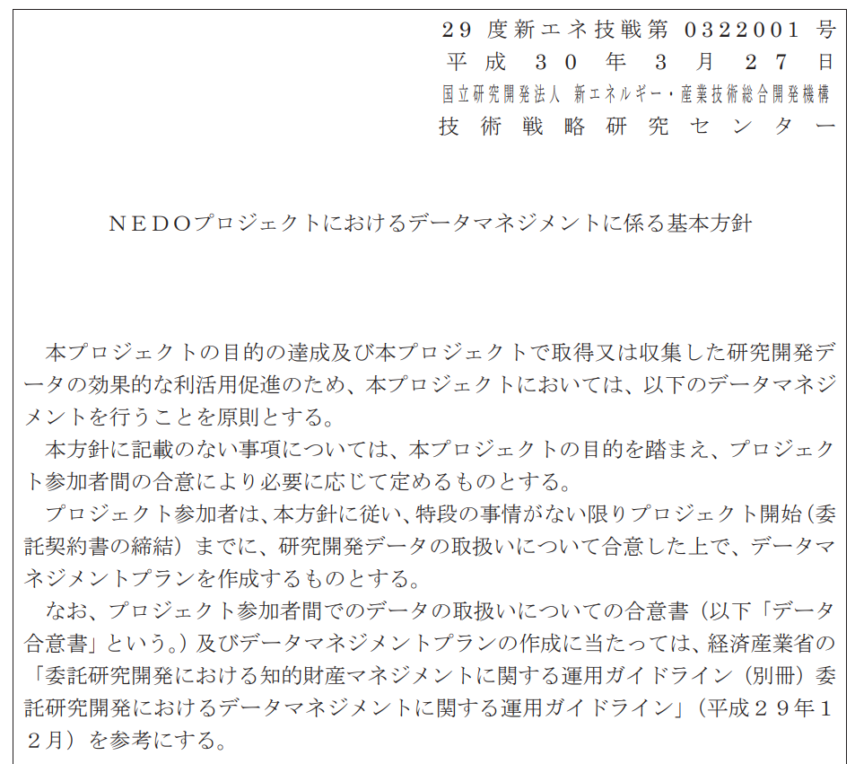
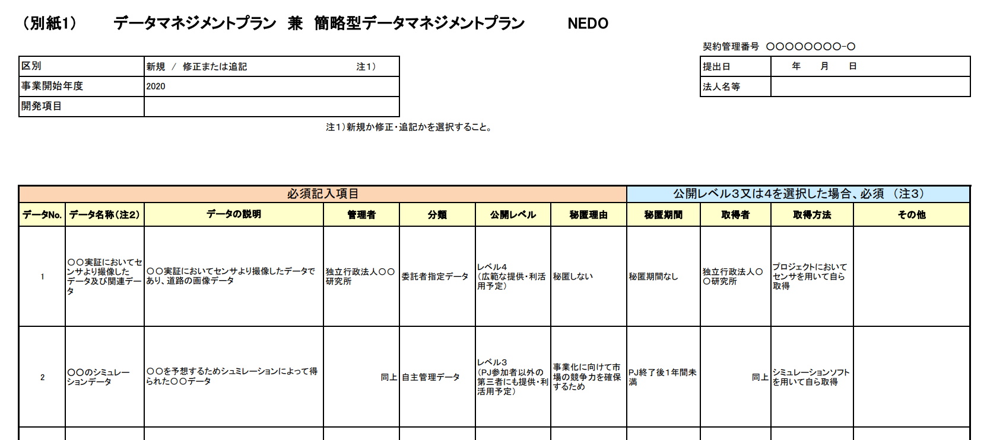
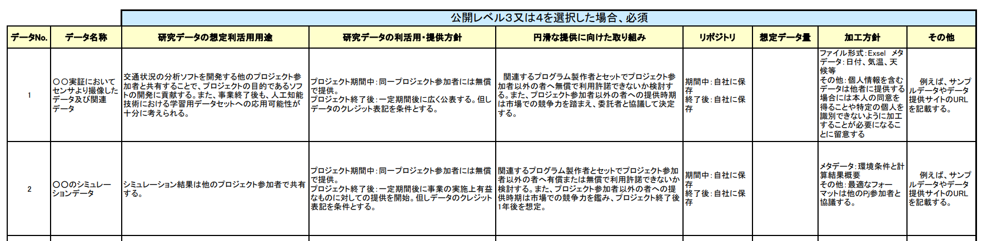
DMPに求められる情報（その他の例）
DMPに求められる情報（その他の例）
新エネルギー・産業技術総合開発機構（n.d.）「NEDOプロジェクトにおけるデータマネジメントについて」https://www.nedo.go.jp/jyouhoukoukai/other_CA_00003.html
––––––（2018, 3, 27）「NEDOプロジェクトにおけるデータマネジメントに係る基本方針」https://www.nedo.go.jp/content/100951445.pdf
Notes:
Topic:DMPに求められる情報
```text
別の例として、(NEDO)[kana:"ネ'ド"]が定める、基本方針を示します。
(NEDO)[kana:"ネ'ド"]では、研究開発データに関するD.M.Pの作成を義務付けています。
[break:"1.0s"]
スライド右は、(NEDO)[kana:"ネ'ド"]のD.M.Pの提出様式です。
[break:"1s"]
```
```description
新エネルギー・産業技術総合開発機構（n.d.）「NEDOプロジェクトにおけるデータマネジメントについて」 https://www.nedo.go.jp/jyouhoukoukai/other_CA_00003.html
––––––（2018, 3, 27）「NEDOプロジェクトにおけるデータマネジメントに係る基本方針」 https://www.nedo.go.jp/content/100951445.pdf
```

Slide 11
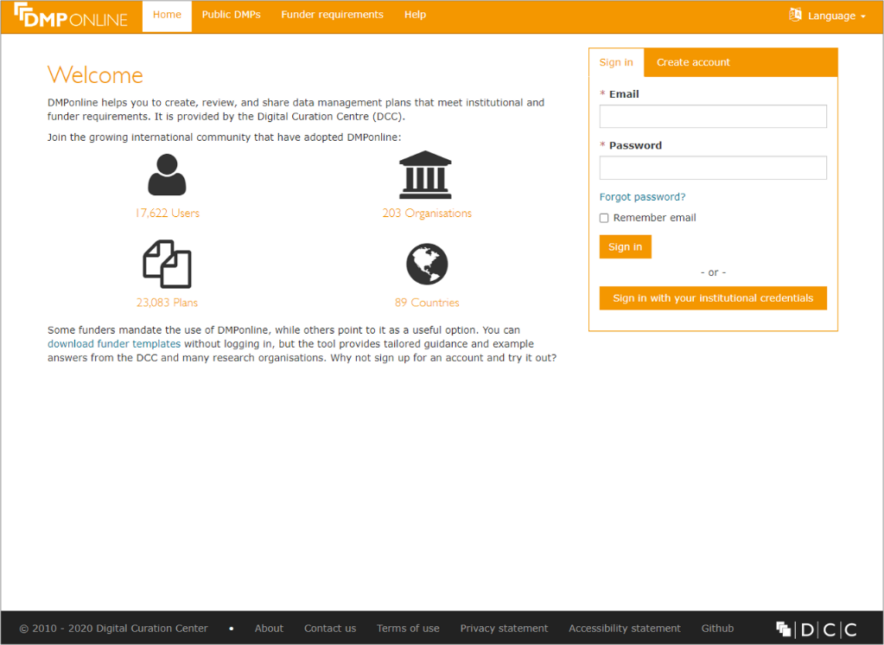
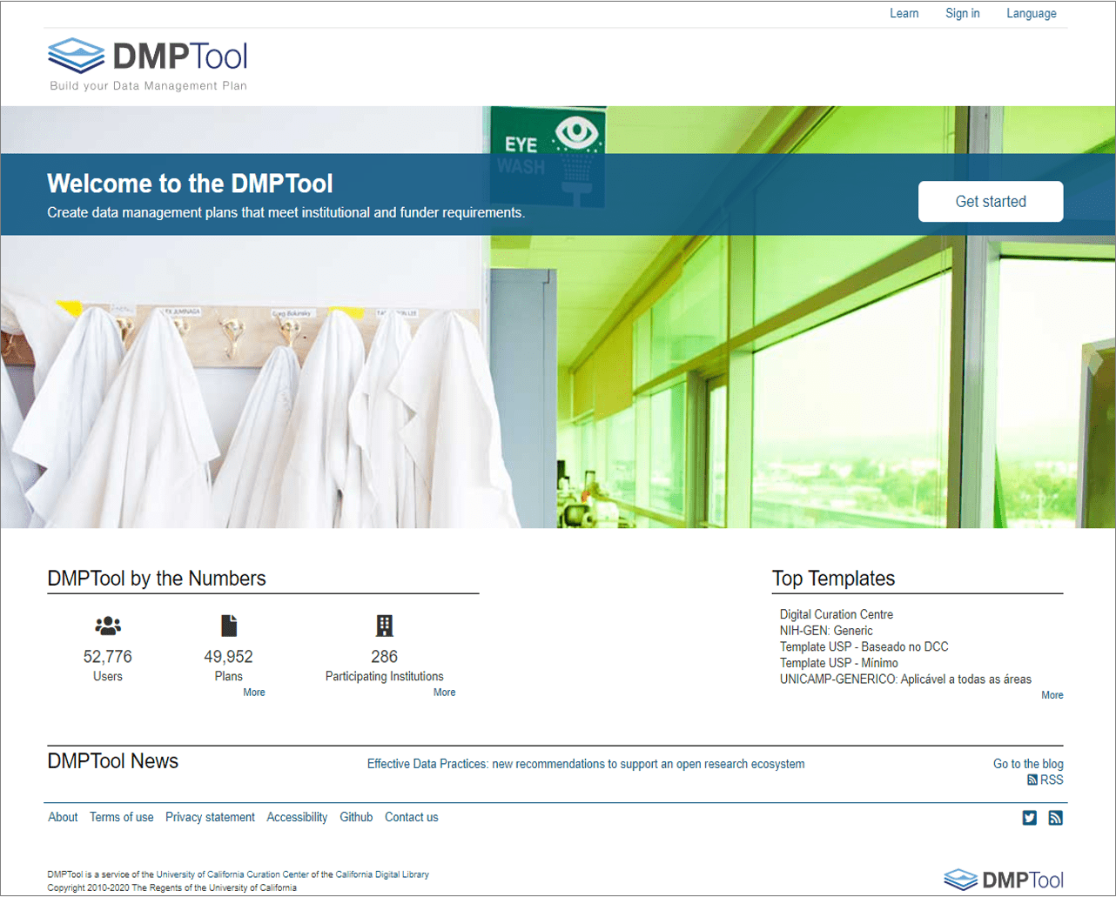
データ管理計画作成ツール
DMPOnlineとDMPToolはデータ管理計画作成ツールを無料で使用可能
データ管理計画作成ツールの例
DMPOnline（デジタル・キュレーション・センター）
https://dmponline.dcc.ac.uk
DMPTool（カリフォルニア大学キュレーション・センター） https://dmptool.org
誰でも無料で
アカウント作成可能
吉田幸苗et al.（2021, 2, 10）「研究データ管理サービスの設計と実践_第3章_第2版」『教材「研究データ管理サービスの設計と実践」』p.30. https://jpcoar.repo.nii.ac.jp/records/607.
Notes:
Topic:データ管理計画作成ツール
```text
D.M.Pを作成する際には、無料で使える、(データ)[kana:"デ'ータ"] (管理計画)[kana:"カンリケ'イカク"]作成ツールを利用すると、作成の負担を抑えることができます。
[break:"0.5s"]
(データ)[kana:"デ'ータ"] (管理計画)[kana:"カンリケ'イカク"]作成ツールでは、テンプレート等を用いて、(各)[kana:"カ'ク"]助成機関等の要件に沿ったD.M.Pを、容易に作成することができます。
[break:"2.0s"]
(データ)[kana:"デ'ータ"] (管理計画)[kana:"カンリケ'イカク"]作成ツールの例、を紹介します。
[break:"0.5s"]
英国の、(Digital)[ruby:"でじたる"]・キュレーション・センターが提供しているのがDMPオンライン[break:"0.05s"]、カリフォルニア大学が提供しているのがDMPツール[break:"0.05s"]、というツールです。
いずれも無料でアカウントを作成することができます。
[break:"0.5s"]
なお、例に挙げたツールは海外で開発されたもののため、日本語対応が十分でない場合がありますので、ご注意ください。
```
```description
データ管理計画を作成する際には、無料で使えるツールを利用すると、作成の負担を抑えることができます。
テンプレート等を用いて、各助成機関等の要件に沿った計画書を容易に作成することができます。
データ管理計画作成ツールの例を紹介します。
英国のデジタル・キュレーション・センターが提供しているのがDMPOnline、カリフォルニア大学が提供しているのがDMPToolというツールです。
いずれも無料でアカウントを作成することができます。
DMP作成補助ツールや、DMP公開サイトでは、他者が作成・提出したDMPを閲覧できる場合があります。
例えば、同じ分野のDMPや同じ申請先のDMPを参照すると、自身の研究プロジェクトを円滑に進めるためのヒントが得られるかもしれません。
なお、例に挙げたツールは海外で開発されたもののため、日本語対応が十分でない場合がありますので、ご注意ください。
DMPOnline（デジタル・キュレーション・センター） https://dmponline.dcc.ac.uk
DMPTool（カリフォルニア大学キュレーション・センター） https://dmptool.org
吉田幸苗et al.（2021, 2, 10）「研究データ管理サービスの設計と実践_第3章_第2版」『教材「研究データ管理サービスの設計と実践」』p.30. https://jpcoar.repo.nii.ac.jp/records/607.
```

Slide 12
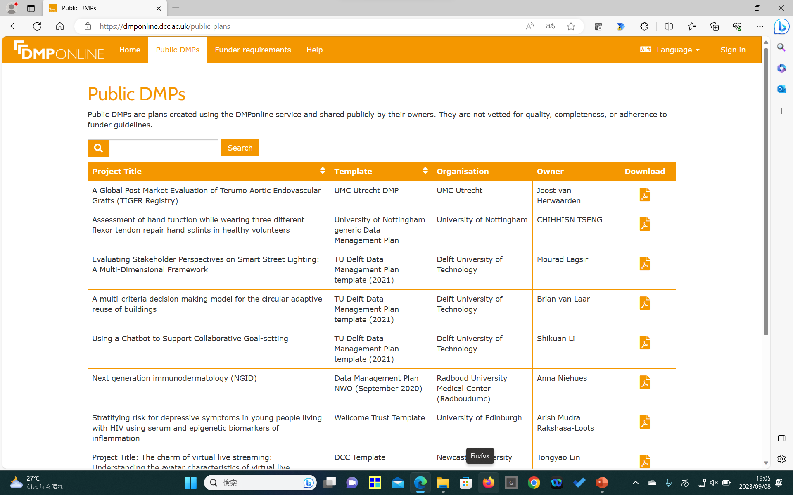
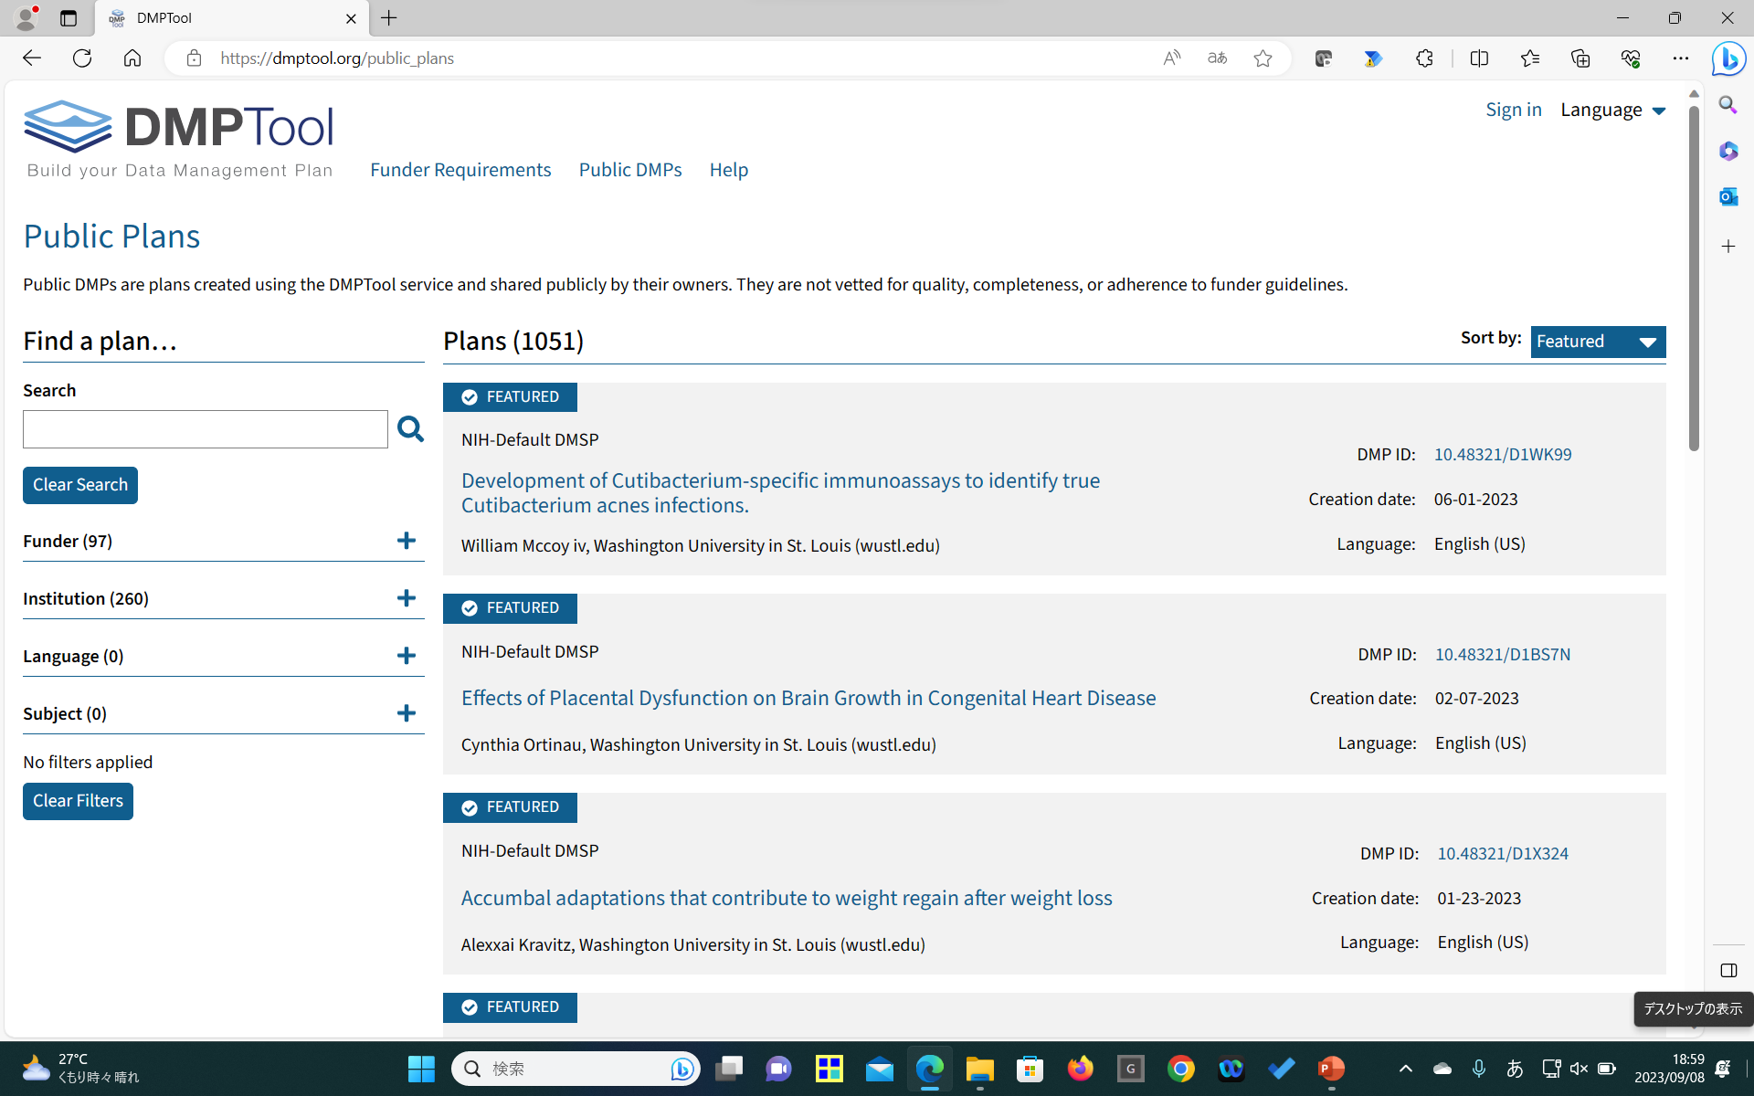
他者のDMPを事例として参照する
DMP作成補助ツールやDMP公開サイトで、他者が作成・提出したDMPを閲覧できる場合がある 自身のDMP作成に活用可能（同分野のDMP、申請先機関が同じDMPなど）
DMPonline - Public DMPs
https://dmponline.dcc.ac.uk/public_plans
DMPTool - Public DMPs
https://dmptool.org/public_plans
西薗由依 et al.（2020, 10, 29）「研究者のための研究データマネジメント_研究前_申請書類（DMP）の作成」『教材「研究者のための研究データマネジメント」』 https://jpcoar.repo.nii.ac.jp/records/294
Notes:
Topic:データ管理計画作成ツール
```text
前のスライドで紹介した、DMP(作成)[kana:"サク' セー"]補助ツールや、DMP公開サイトでは、他者が作成・提出したDMPを閲覧できる場合があります。
[break:"1.0s"]
例えば、同じ分野のDMPや、同じ申請先のDMPを参照すると、自身の研究プロジェクトを円滑に進めるためのヒントが得られるかもしれません。
[break:"0.5s"]
必要に応じて、自身のDMP (作成)[kana:"サク' セー"]の参考にしてください。
```
```description
DMPonline - Public DMPs https://dmponline.dcc.ac.uk/public_plans
DMPTool - Public DMPs https://dmptool.org/public_plans
西薗由依 et al.（2020, 10, 29）「研究者のための研究データマネジメント_研究前_申請書類（DMP）の作成」『教材「研究者のための研究データマネジメント」』 https://jpcoar.repo.nii.ac.jp/records/294
```

Slide 13
参照資料
科学技術振興機構（2022, 4, 1）「オープンサイエンス促進に向けた研究成果の取扱いに関する JST の基本方針」https://www.jst.go.jp/pr/intro/openscience/policy_openscience_r4.pdf
––––––（2023, 8, 1）「オープンサイエンス促進に向けた研究成果の取扱いに関する JST の基本方針ガイドライン」https://www.jst.go.jp/pr/intro/openscience/guideline_openscience_r4.pdf
新エネルギー・産業技術総合開発機構（n.d.）「NEDOプロジェクトにおけるデータマネジメントについて」https://www.nedo.go.jp/jyouhoukoukai/other_CA_00003.html
––––––（2018, 3, 27）「NEDOプロジェクトにおけるデータマネジメントに係る基本方針」https://www.nedo.go.jp/content/100951445.pdf
内閣府研究データ基盤整備と国際展開ワーキング・グループ（2019, 10）「研究データ基盤整備と国際展開ワーキング・グループ報告書––研究データ基盤整備と国際展開に関する戦略––」, pp.20-21. https://www8.cao.go.jp/cstp/tyousakai/kokusaiopen/houkokusho.pdf
西薗由依 et al.（2020, 10, 29）「研究者のための研究データマネジメント_研究前_申請書類（DMP）の作成」『教材「研究者のための研究データマネジメント」』 https://jpcoar.repo.nii.ac.jp/records/294
日本医療研究開発機構（2021, 3, 11）「AMED研究データ利用に係るガイドライン2.0版」https://www.amed.go.jp/content/000089256.pdf
––––––––（2023, 10, 16）「AMEDにおける研究開発データの取扱いに関する基本方針、AMED研究データ利活用に係るガイドライン、データマネジメントプラン」https://www.amed.go.jp/koubo/datamanagement.html
日本学術振興会（2023, 7）「科研費の最近の動向及び令和6（2024）年度公募について」, p.20. https://www.jsps.go.jp/file/storage/kaken_g_737/siryou2.pdf
––––––（n.d.）「令和４(2022)年度交付申請時に使用する様式(補助金)(A様式). A-18.」https://www.jsps.go.jp/j-grantsinaid/17_koufu/index.html
文部科学省科学技術・学術審議会学術分科会学術情報委員会（2016, 2, 26）「学術情報のオープン化の推進について（審議まとめ）」, p.17. https://www.mext.go.jp/component/b_menu/shingi/toushin/__icsFiles/afieldfile/2016/04/08/1368804_1_1_1.pdf
吉田幸苗 et al.（2021, 2, 10）「研究データ管理サービスの設計と実践_第3章_第2版」『教材「研究データ管理サービスの設計と実践」』, p.16. https://jpcoar.repo.nii.ac.jp/records/607
Notes:
Topic:データ管理計画作成ツール
```text
(こちらが)[rate:"fast";kana:"コチ' ラ ガ"]参照資料です。
```
```description
こちらが参照資料です。
科学技術振興機構（2022, 4, 1）「オープンサイエンス促進に向けた研究成果の取扱いに関する JST の基本方針」https://www.jst.go.jp/pr/intro/openscience/policy_openscience_r4.pdf
––––––（2023, 8, 1）「オープンサイエンス促進に向けた研究成果の取扱いに関する JST の基本方針ガイドライン」https://www.jst.go.jp/pr/intro/openscience/guideline_openscience_r4.pdf
新エネルギー・産業技術総合開発機構（n.d.）「NEDOプロジェクトにおけるデータマネジメントについて」https://www.nedo.go.jp/jyouhoukoukai/other_CA_00003.html
––––––（2018, 3, 27）「NEDOプロジェクトにおけるデータマネジメントに係る基本方針」https://www.nedo.go.jp/content/100951445.pdf
内閣府研究データ基盤整備と国際展開ワーキング・グループ（2019, 10）「研究データ基盤整備と国際展開ワーキング・グループ報告書––研究データ基盤整備と国際展開に関する戦略––」, pp.20-21. https://www8.cao.go.jp/cstp/tyousakai/kokusaiopen/houkokusho.pdf
西薗由依 et al.（2020, 10, 29）「研究者のための研究データマネジメント_研究前_申請書類（DMP）の作成」『教材「研究者のための研究データマネジメント」』 https://jpcoar.repo.nii.ac.jp/records/294
日本医療研究開発機構（2021, 3, 11）「AMED研究データ利用に係るガイドライン2.0版」https://www.amed.go.jp/content/000089256.pdf
––––––––（2023, 10, 16）「AMEDにおける研究開発データの取扱いに関する基本方針、AMED研究データ利活用に係るガイドライン、データマネジメントプラン」https://www.amed.go.jp/koubo/datamanagement.html
日本学術振興会（2023, 7）「科研費の最近の動向及び令和6（2024）年度公募について」, p.20. https://www.jsps.go.jp/file/storage/kaken_g_737/siryou2.pdf
––––––（n.d.）「令和４(2022)年度交付申請時に使用する様式(補助金)(A様式). A-18.」https://www.jsps.go.jp/j-grantsinaid/17_koufu/index.html
文部科学省科学技術・学術審議会学術分科会学術情報委員会（2016, 2, 26）「学術情報のオープン化の推進について（審議まとめ）」, p.17. https://www.mext.go.jp/component/b_menu/shingi/toushin/__icsFiles/afieldfile/2016/04/08/1368804_1_1_1.pdf
吉田幸苗 et al.（2021, 2, 10）「研究データ管理サービスの設計と実践_第3章_第2版」『教材「研究データ管理サービスの設計と実践」』, p.16. https://jpcoar.repo.nii.ac.jp/records/607
```

